Slide 1
CampusRide

Slide 2

Présenter par :
Mohamed ROBLEH
Mustapha TOUBAL SEGHIR
Abdallah ABDOUDOU

Slide 3

CONTEXTE DU PROJET :
CampusRide est une application de covoiturage développée pour la communauté du Collège La Cité. Elle permet aux étudiants et employés de partager leurs trajets afin de réduire les coûts de transport et favoriser la collaboration.

Slide 4

OBJECTIFS
Faciliter les déplacements domicile–campus
Mettre en relation conducteurs et passagers
Assurer une plateforme sécurisée et fiable
Optimiser la gestion des trajets et des réservations

Slide 5

TYPES D’UTILISATEURS :
Le système distingue trois types d’utilisateurs :
Passager : recherche et réserve des trajets
Conducteur : propose et gère des trajets
Administrateur : supervise et contrôle la plateforme

Slide 6
Passager et conducteur

Slide 7
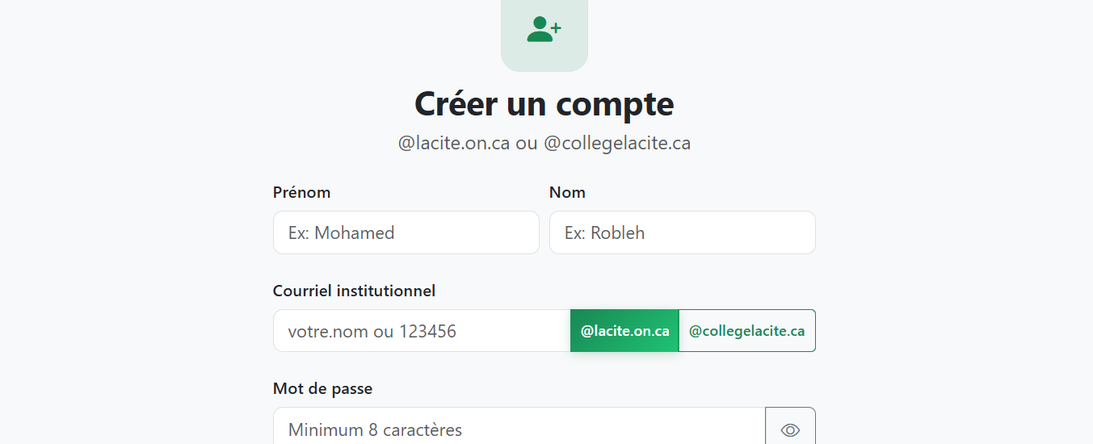
INSCRIPTION :
L’utilisateur peut créer un compte en saisissant ses informations personnelles (nom, email, mot de passe). Le système vérifie la validité des données avant de créer le compte.

Slide 8
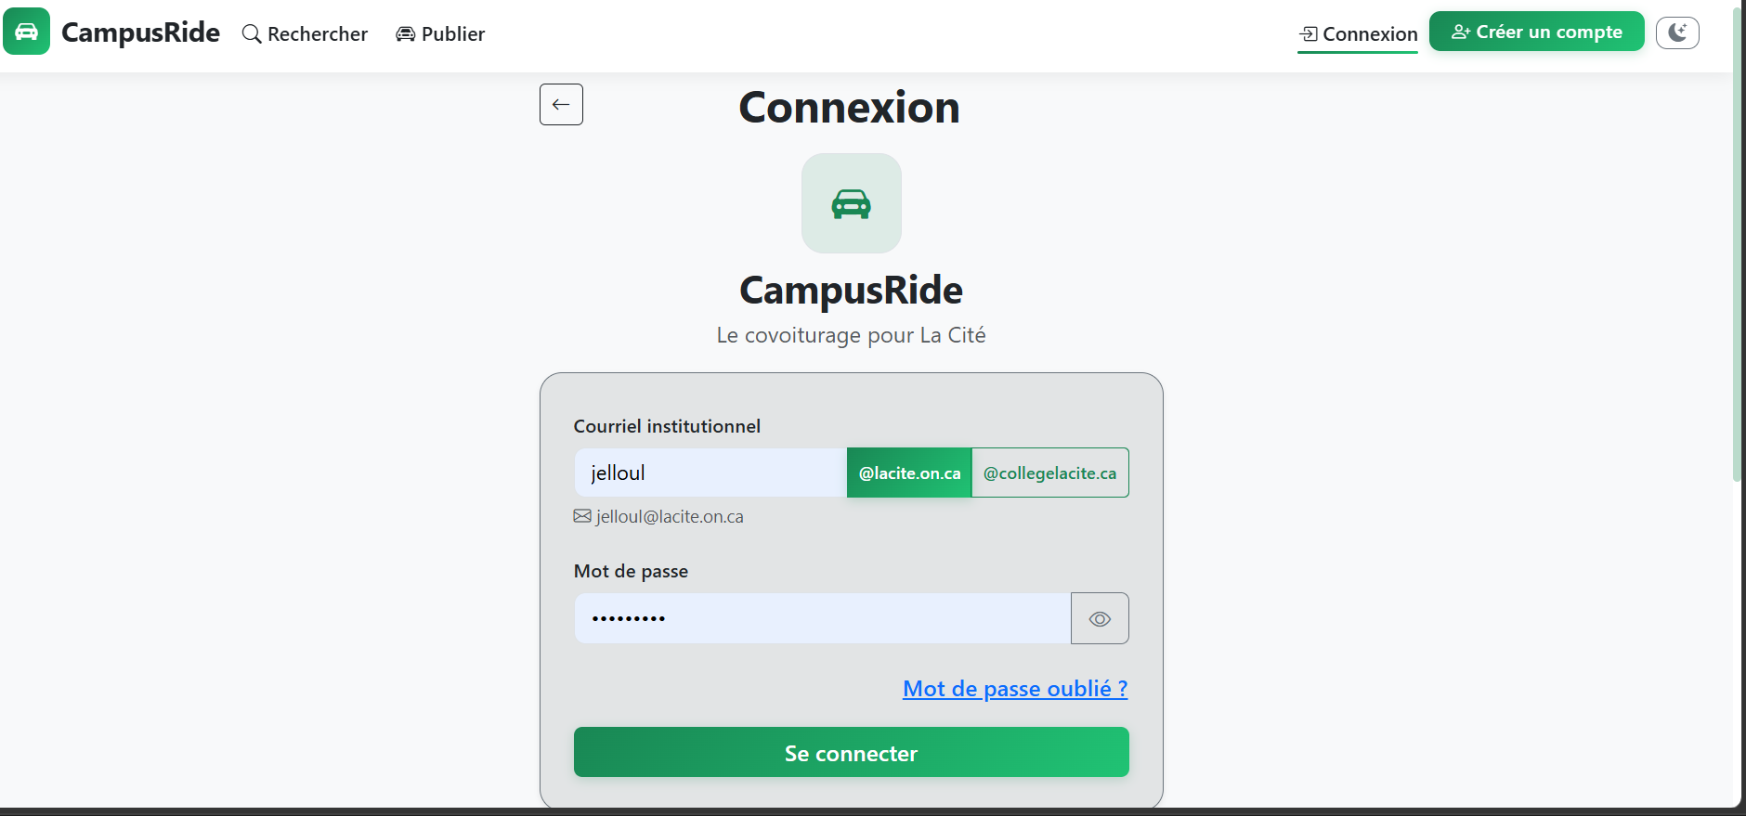
CONNEXION :
L’utilisateur se connecte à l’aide de ses identifiants. Après authentification réussie, il est redirigé vers son espace personnel sécurisé.

Slide 9
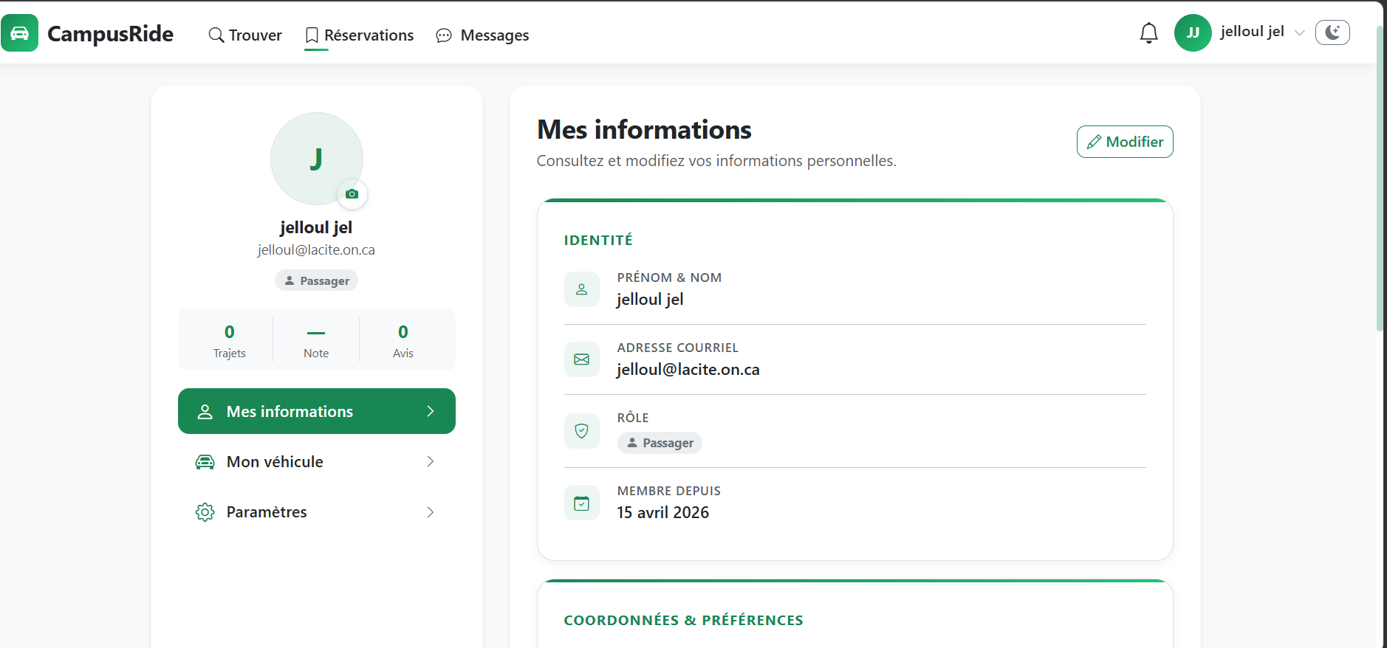
GESTION DU PROFIL :
L’utilisateur peut consulter et modifier ses informations personnelles à tout moment. Les modifications sont enregistrées immédiatement dans le système.

Slide 10
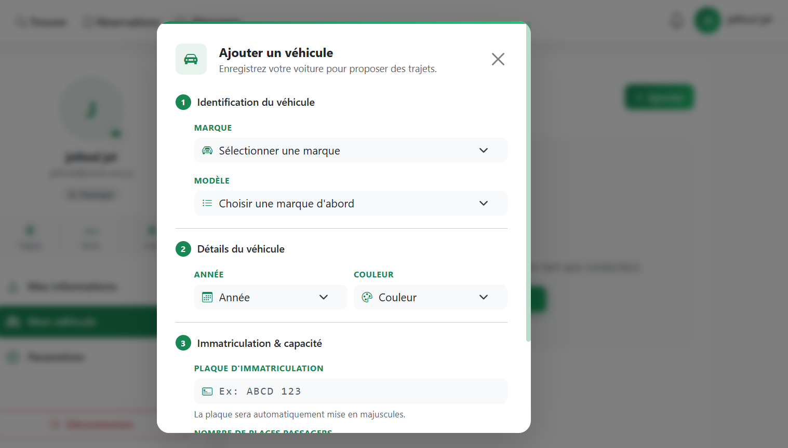
AJOUT D’UN VÉHICULE :
Un utilisateur peut ajouter un véhicule pour activer le rôle de conducteur. Cela lui permet ensuite de proposer des trajets aux autres utilisateurs.

Slide 11
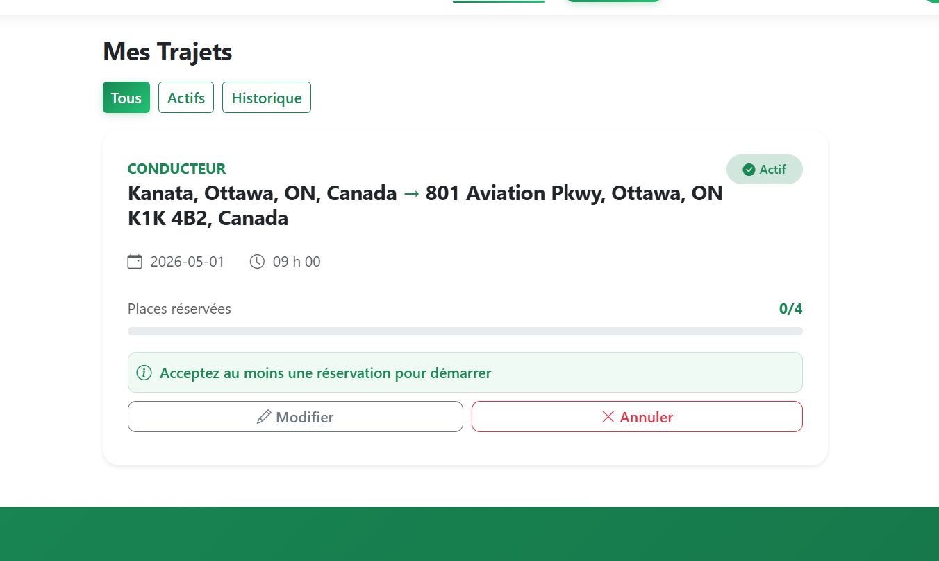
PUBLICATION D’UN TRAJET :
Le conducteur peut créer un trajet en renseignant :
. le point de depart .
. la destination .
, la date et l’heure .
. le nombre de places disponibles .
Le trajet devient ensuite visible pour les passagers.

Slide 12
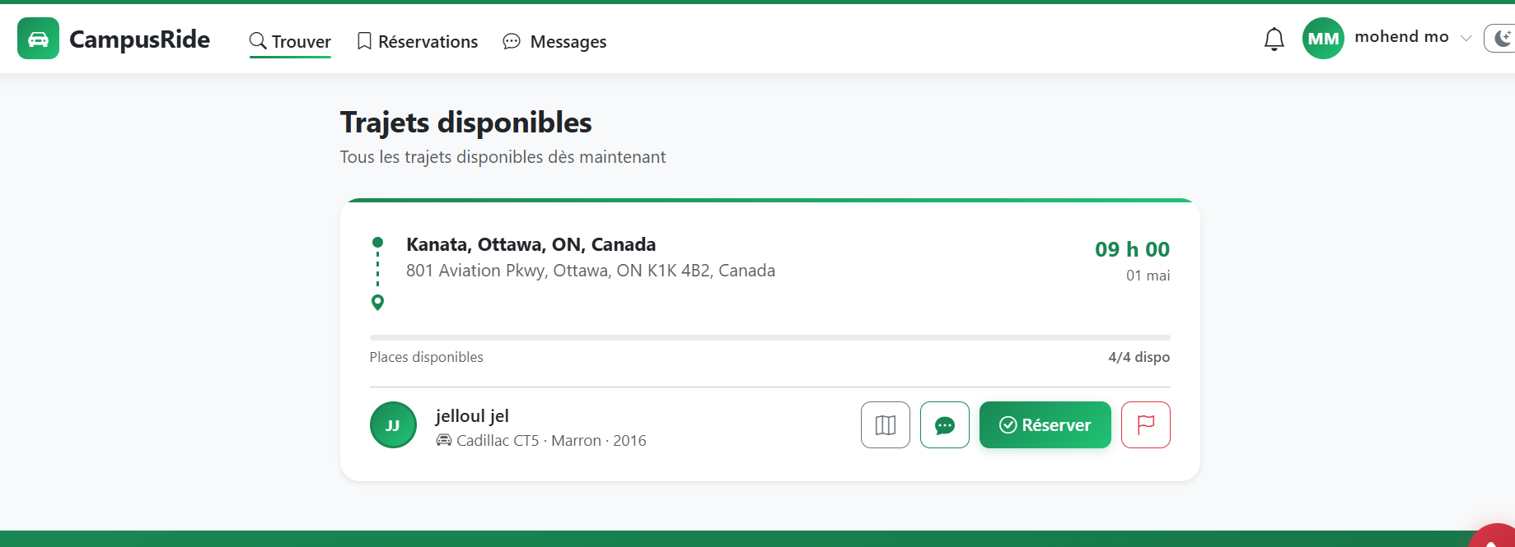
RECHERCHE DE TRAJET :
Le passager peut rechercher un trajet en fonction de ses besoins (lieu, date, destination). Le système affiche automatiquement les trajets correspondants.

Slide 13
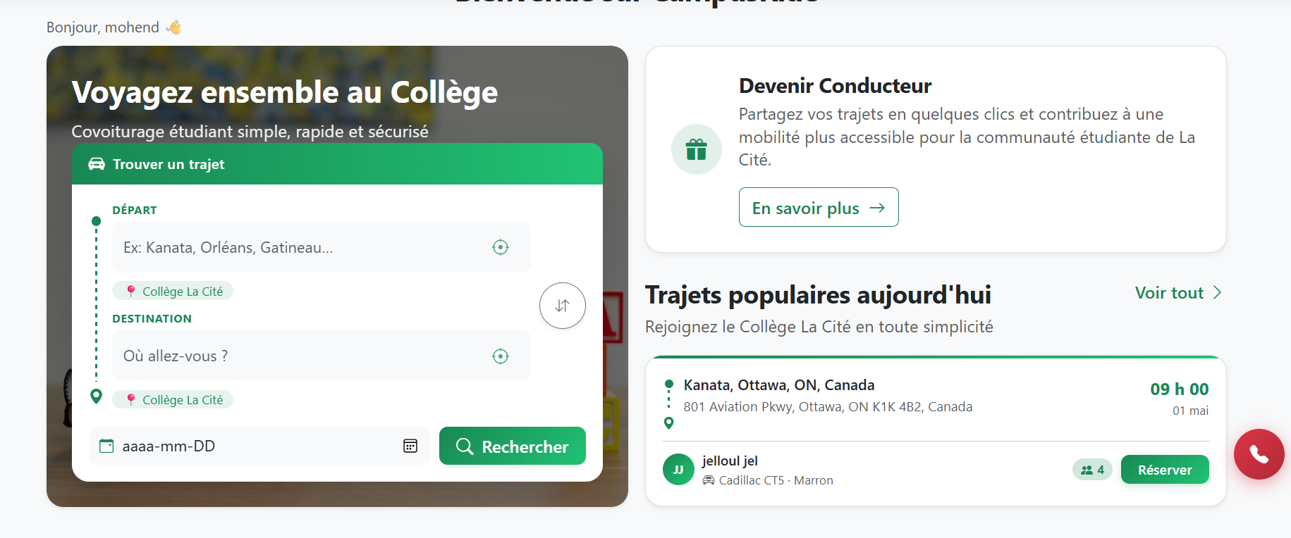
CONSULTATION DES TRAJETS:
Les trajets disponibles sont affichés avec toutes les informations importantes : départ, destination, horaire et places disponibles.

Slide 14
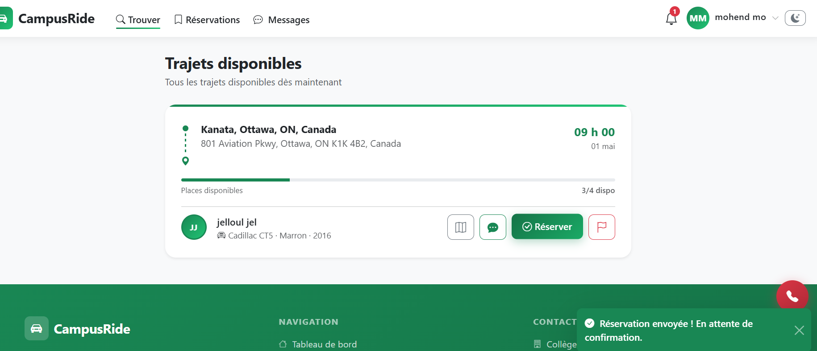
RÉSERVATION
Le passager peut envoyer une demande de réservation pour un trajet. Cette demande est ensuite envoyée au conducteur pour validation.

Slide 15
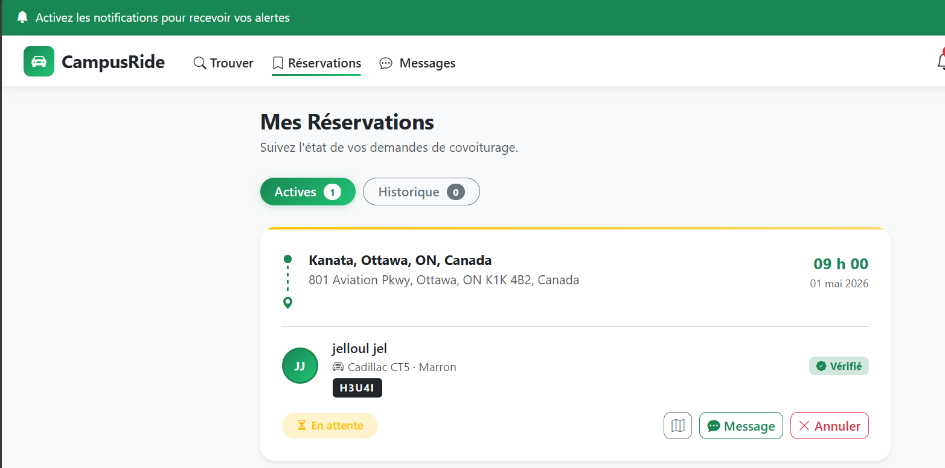
GESTION DES RÉSERVATIONS :
L’utilisateur peut suivre l’état de ses réservations :
. en attente
, acceptée
, refuse
, annulée
Le conducteur peut accepter ou refuser les demandes.

Slide 16
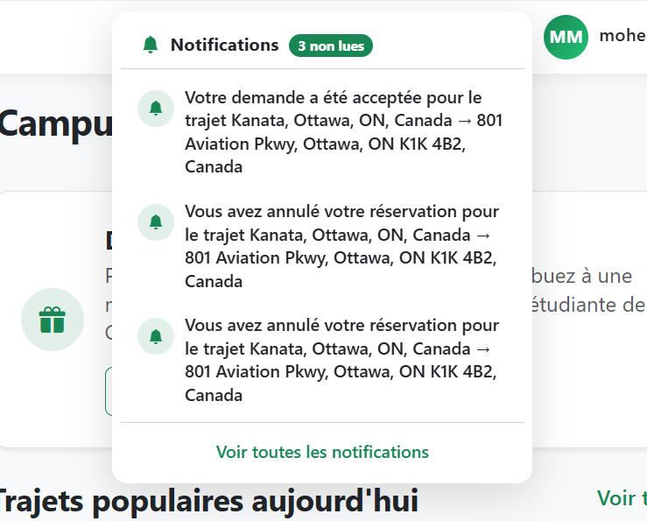
NOTIFICATIONS :
Le système envoie des notifications automatiques pour informer les utilisateurs :
. demande envoyée
, réservation acceptée ou refusée
, modification de trajet
Le conducteur peut accepter ou refuser les demandes.

Slide 17
Administrateur :

Slide 18
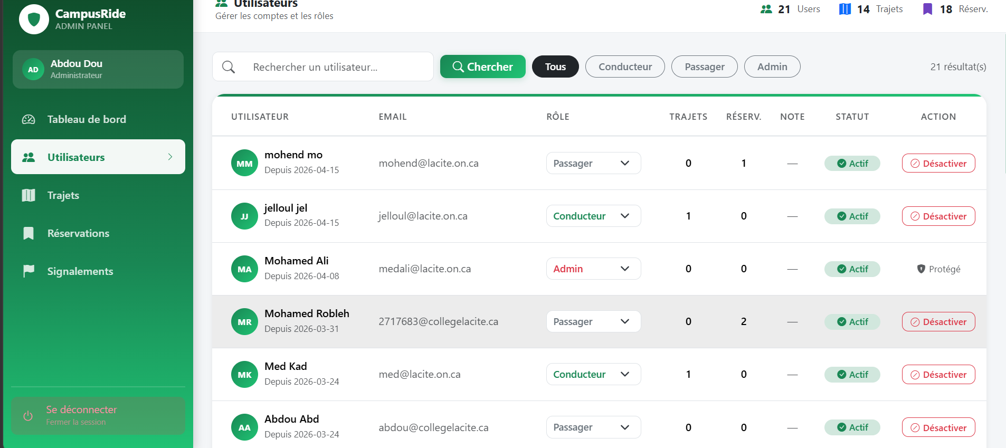
MODULE ADMINISTRATEUR
L’administrateur dispose d’un tableau de bord lui permettant de :
. gérer les comptes utilisateurs
, activer ou désactiver des comptes
, superviser les activités de la plateforme

Slide 19
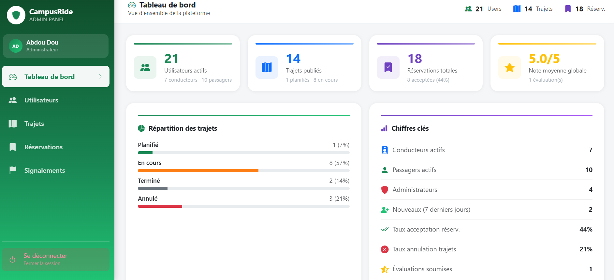
STATISTIQUES
Le tableau de bord affiche des statistiques globales :
. nombre total d’utilisateurs .
. nombre de trajets .
, nombre de reservations .
Ces données permettent de suivre l’utilisation du système.

Slide 20

SÉCURITÉ
Le système assure la sécurité grâce à :
. une authentification obligatoire
. une gestion des rôles (admin, conducteur, passager)
, une protection des données utilisateurs

Slide 21
CONCLUSION:
CampusRide est une application complète qui répond aux besoins de covoiturage au sein du Collège La Cité. L’application répond aux besoins des utilisateurs et respecte les exigences fonctionnelles, techniques et de sécurité.

